Slide 1
Chifoumi
Abir Bayoudh – Jérémy Demange – Elmahdi Korfed
poec java / angular 2024

Slide 2
Sommaire
Algorithmie
Code
Résultat
Tâches
Outils
Liens utiles

Slide 3
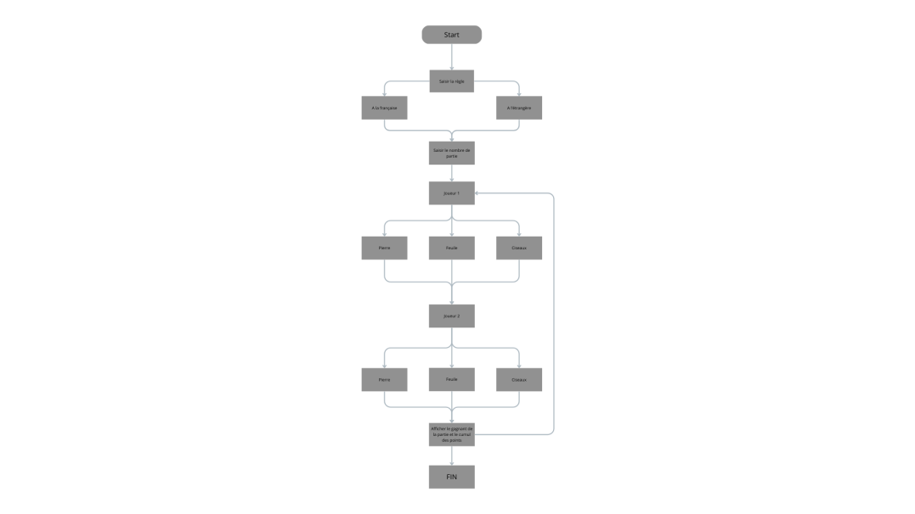
Algorithmie

Slide 4
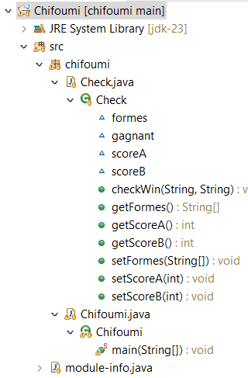
Code
2 classes :
  Chifoumi
  Check

Slide 5
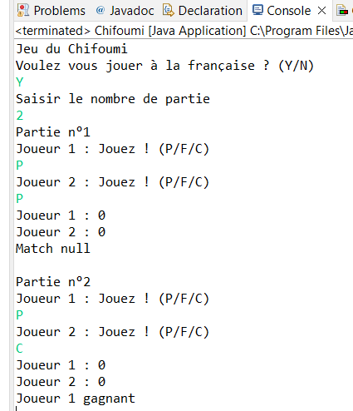
Résultat

Slide 6
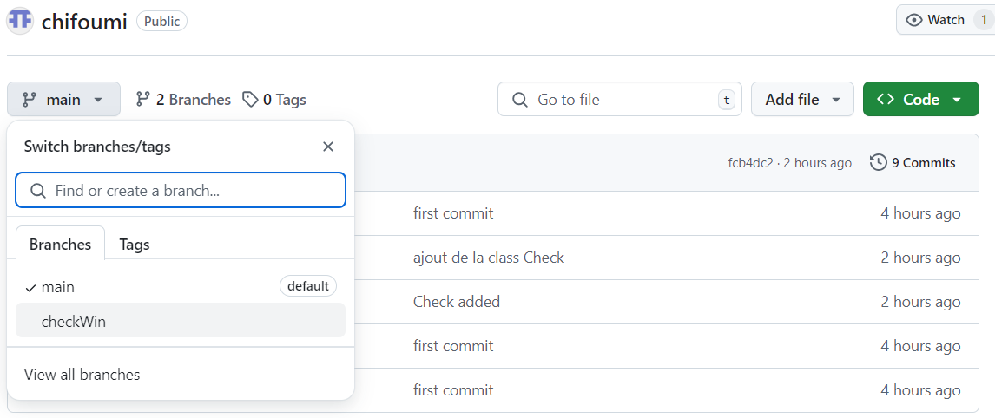
Tâches
2 branches sur GitHub :
  main (Jérémy)
  checkWin (Abir + Elmahdi)

Slide 7
Outils
GitHub
Eclipse
Java -version « 23 »
Canvas

Slide 8
Liens utiles
https://github.com/kyzblop/chifoumi

